Slide 1
Previsão da curva de produção no Brasil com ELM
Redes Neurais para previsão de séries temporais
Victor Teixeira Rodrigues
Redes Neurais – 2015.2

Slide 2
Motivação
Usar o conhecimento da produção prevista no auxílio a tomada de decisões.
Comparar a produção esperada com o objetivo que pretende ser alcançado.
Estimar quantas novas unidades de produção devem ser inseridas no mercado para que se possibilite alcançar a meta pretendida.
Utilização dos dados para validar um modelo estimado.

Slide 3

Fonte dos dados
Relatório mensal de produção de Petróleo e LGN disponibilizado pela ANP
Dados | 2000 | 2001 | 2002 | 2003 | 2004 | 2005 | 2006 | 2007 | 2008 | 2009 | 2010 | 2011 | 2012 | 2013 | 2014 | 2015 | 2016
Janeiro | 37.013.221 | 42.190.537 | 46.202.472 | 48.245.114 | 46.765.442 | 48.065.810 | 54.180.336 | 55.717.569 | 56.990.738 | 60.621.655 | 64.074.914 | 68.104.102 | 71.578.717 | 65.899.940 | 65.866.642 | 79.245.346 | 75.509.096
Fevereiro | 33.608.455 | 38.767.950 | 41.536.000 | 44.744.396 | 43.588.265 | 43.261.693 | 49.050.314 | 50.962.640 | 53.188.354 | 55.301.750 | 58.450.133 | 59.770.395 | 66.195.329 | 58.470.673 | 60.569.009 | 70.471.990
Março | 38.123.531 | 40.326.007 | 46.671.701 | 48.527.678 | 47.496.021 | 49.365.715 | 54.419.323 | 56.770.662 | 56.154.134 | 62.356.911 | 65.360.053 | 66.812.856 | 66.982.461 | 59.451.669 | 67.987.649 | 77.438.627
Abril | 36.024.044 | 39.297.538 | 45.559.036 | 47.206.098 | 45.000.917 | 52.055.854 | 53.950.736 | 54.005.952 | 55.820.290 | 60.268.488 | 64.507.031 | 63.721.721 | 62.778.582 | 59.712.864 | 66.648.552 | 74.351.176
Maio | 37.158.812 | 38.438.698 | 47.496.432 | 47.740.112 | 45.588.347 | 54.201.966 | 56.097.065 | 55.383.454 | 58.256.102 | 62.743.544 | 66.593.530 | 66.478.487 | 65.712.966 | 63.965.499 | 70.257.104 | 77.404.400
Junho | 37.492.695 | 40.080.910 | 46.591.602 | 42.615.788 | 46.010.772 | 52.743.811 | 50.633.053 | 55.393.281 | 56.826.651 | 59.550.855 | 63.706.597 | 66.364.440 | 63.128.418 | 65.244.883 | 69.733.933 | 74.406.799
Julho | 38.056.452 | 41.734.244 | 46.578.455 | 47.849.922 | 48.565.231 | 53.926.071 | 55.361.436 | 56.922.644 | 58.558.470 | 61.570.285 | 65.967.243 | 66.647.401 | 64.926.154 | 63.360.295 | 72.757.429 | 79.133.054
Agosto | 38.221.820 | 41.149.281 | 48.196.895 | 49.452.124 | 48.202.693 | 52.173.155 | 54.647.384 | 56.428.079 | 59.074.910 | 62.905.996 | 66.688.128 | 65.850.477 | 64.311.244 | 64.533.354 | 74.651.782 | 81.729.826
Setembro | 40.299.347 | 40.404.341 | 46.064.692 | 47.281.248 | 47.301.410 | 51.767.032 | 53.817.255 | 53.614.668 | 57.673.524 | 61.886.567 | 62.037.413 | 65.190.897 | 59.739.818 | 65.027.544 | 73.242.941 | 74.386.629
Outubro | 42.124.129 | 37.699.092 | 47.368.624 | 48.117.801 | 48.158.112 | 53.609.552 | 56.540.126 | 54.143.377 | 58.810.805 | 63.875.344 | 64.106.260 | 67.541.464 | 64.541.115 | 66.707.594 | 76.794.095 | 77.223.370
Novembro | 42.364.506 | 41.450.501 | 43.405.824 | 45.986.944 | 45.103.366 | 51.993.477 | 54.857.419 | 53.146.774 | 56.124.488 | 61.686.315 | 64.874.724 | 67.962.646 | 63.500.603 | 64.628.854 | 73.220.954 | 73.896.013
Dezembro | 45.487.362 | 45.523.905 | 43.012.447 | 47.515.302 | 47.949.911 | 54.056.830 | 57.353.618 | 57.964.181 | 59.119.979 | 64.147.402 | 69.958.746 | 71.047.974 | 67.540.816 | 67.687.086 | 80.136.466 | 81.263.878
Total do ano | 465.974.374 | 487.063.005 | 548.684.180 | 565.282.527 | 559.730.488 | 617.220.965 | 650.908.064 | 660.453.279 | 686.598.446 | 736.915.109 | 776.324.772 | 795.492.861 | 780.936.223 | 764.690.256 | 851.866.556 | 920.951.108 | 75.509.096

Slide 4
Tratando os dados
PETROLEO | LGN | PETROLEO+LGN | MÊS | DIAS/MÊS | PRODUÇÂO DIA | NORMALIZADO
37.013.221 | 713.279 | 37.726.500 | 01/01/2000 | 31 | 1216983,87 | -0,099548437
33.608.455 | 641.588 | 34.250.043 | 01/02/2000 | 29 | 1181035,96 | -0,126146445
38.123.531 | 805.662 | 38.929.193 | 01/03/2000 | 31 | 1255780,42 | -0,070842698
36.024.044 | 809.515 | 36.833.559 | 01/04/2000 | 30 | 1227785,30 | -0,091556409
37.158.812 | 877.609 | 38.036.421 | 01/05/2000 | 31 | 1226981,32 | -0,092151275
37.492.695 | 790.316 | 38.283.011 | 01/06/2000 | 30 | 1276100,36 | -0,055807894
38.056.452 | 769.030 | 38.825.482 | 01/07/2000 | 31 | 1252434,91 | -0,073318059
38.221.820 | 781.293 | 39.003.113 | 01/08/2000 | 31 | 1258164,94 | -0,069078388
40.299.347 | 722.745 | 41.022.091 | 01/09/2000 | 30 | 1367403,04 | 0,011747354
42.124.129 | 859.742 | 42.983.871 | 01/10/2000 | 31 | 1386576,48 | 0,025933861
42.364.506 | 730.762 | 43.095.268 | 01/11/2000 | 30 | 1436508,93 | 0,062879096
45.487.362 | 816.723 | 46.304.085 | 01/12/2000 | 31 | 1493680,16 | 0,105180336
42.190.537 | 838.103 | 43.028.640 | 01/01/2001 | 31 | 1388020,65 | 0,027002413
38.767.950 | 718.857 | 39.486.806 | 01/02/2001 | 28 | 1410243,08 | 0,04344488
40.326.007 | 873.850 | 41.199.857 | 01/03/2001 | 31 | 1329027,65 | -0,016646764
39.297.538 | 821.769 | 40.119.307 | 01/04/2001 | 30 | 1337310,24 | -0,010518442
38.438.698 | 839.564 | 39.278.262 | 01/05/2001 | 31 | 1267040,73 | -0,062511153
40.080.910 | 874.136 | 40.955.047 | 01/06/2001 | 30 | 1365168,23 | 0,010093805
41.734.244 | 896.772 | 42.631.016 | 01/07/2001 | 31 | 1375194,06 | 0,017511964
41.149.281 | 859.393 | 42.008.674 | 01/08/2001 | 31 | 1355118,53 | 0,002657991
40.404.341 | 899.185 | 41.303.526 | 01/09/2001 | 30 | 1376784,19 | 0,018688508
37.699.092 | 935.397 | 38.634.489 | 01/10/2001 | 31 | 1246273,85 | -0,077876653
41.450.501 | 917.772 | 42.368.272 | 01/11/2001 | 30 | 1412275,74 | 0,044948858
45.523.905 | 945.868 | 46.469.774 | 01/12/2001 | 31 | 1499024,96 | 0,109134973
46.202.472 | 969.697 | 47.172.169 | 01/01/2002 | 31 | 1521682,87 | 0,125899654
Limitação: apenas 193 data points

Slide 5
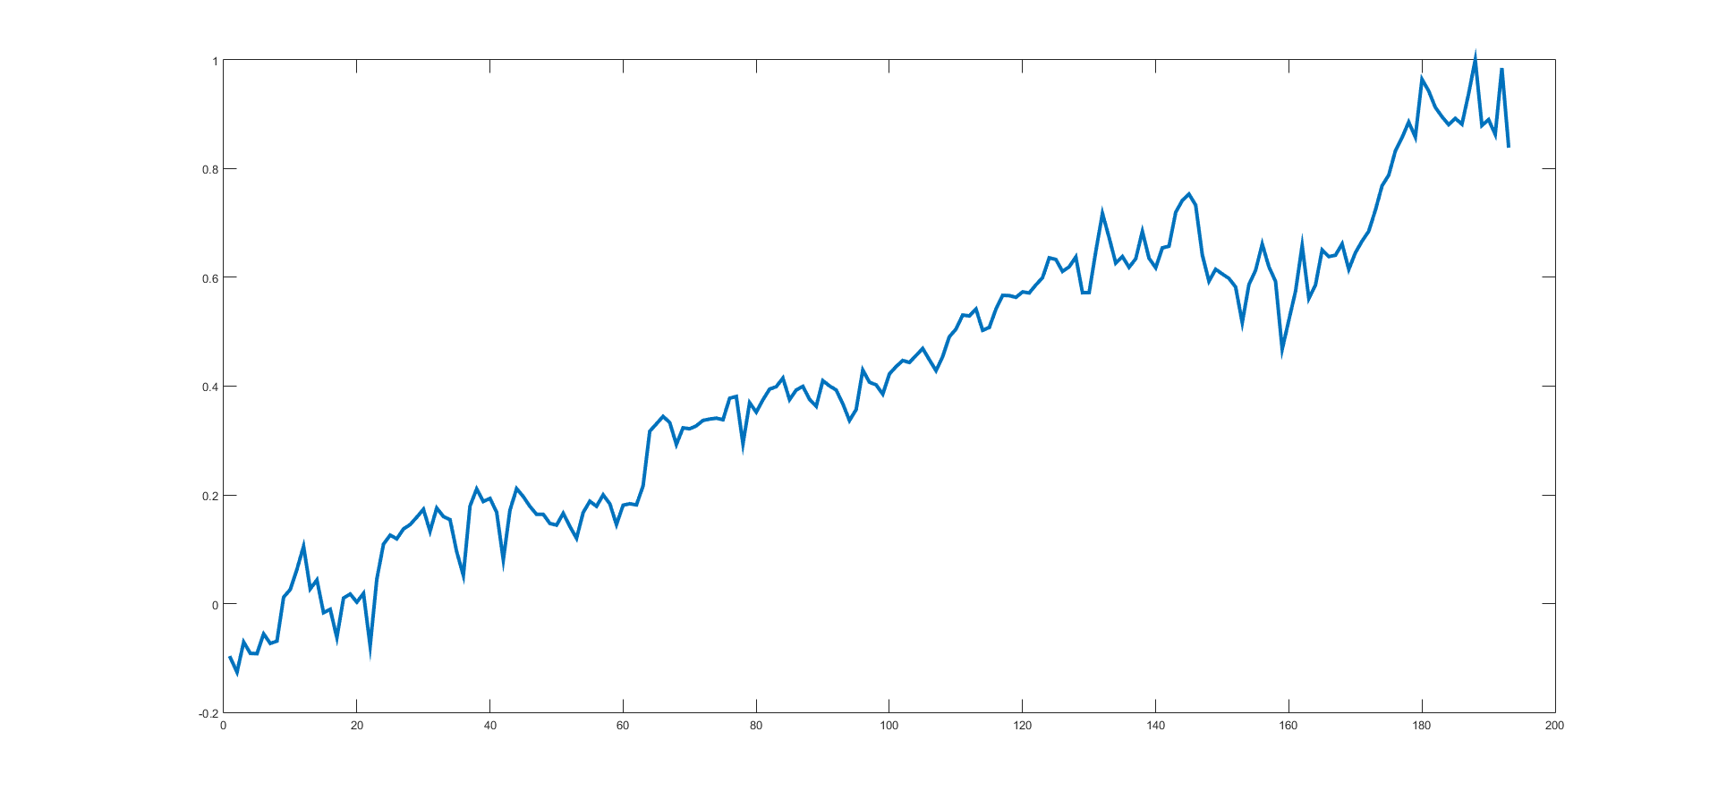
Dataset Normalizado

Slide 6
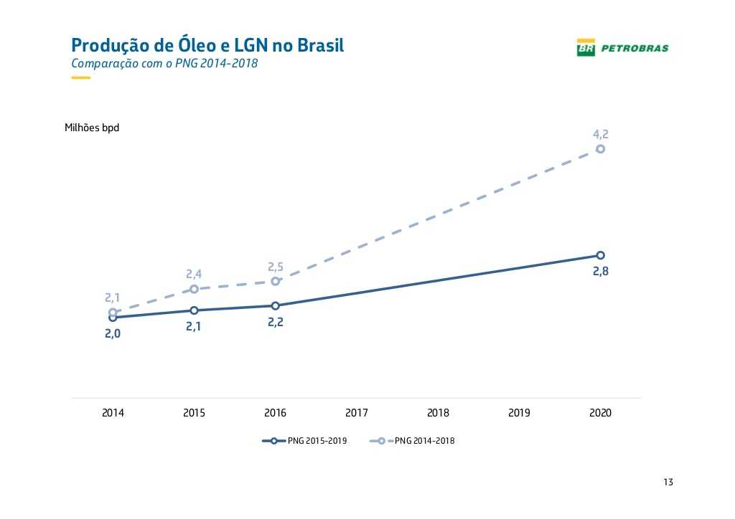
PNG – Petrobras 2015-2019
Petrobras é responsável por 85% da produção de óleo e gás natural do país.
Podemos usar a rede para prever os valores futuros e comparar com os valores anunciados de estimativa para a produção.

Slide 7
Objetivos
Realizar o treinamento de uma rede neural para previsão de séries temporais usando MLP.
Realizar o treinamento de uma rede neural para previsão de séries temporais usando ELM.
Comparar o resultado obtido das redes treinadas utilizando os diferentes métodos.

Slide 8
Relembrando ELM
“As máquinas de aprendizado extremo colocam a responsabilidade de garantir uma boa capacidade de generalização aos pesos da camada de saída, permitindo que os pesos da camada intermediária, responsáveis por definir as funções-base, sejam definidos de modo aleatório. “
Rede tipo “Feedforward”.
Apenas uma única camada oculta de neurônios.
Pesos entre as entradas e os neurônios na camada escondida são definidos aleatoriamente e nunca alterados.
Esses pesos são definidos em uma única etapa

Slide 9
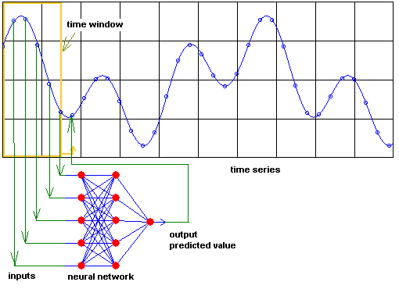
Previsão de séries temporais em RN

Slide 10

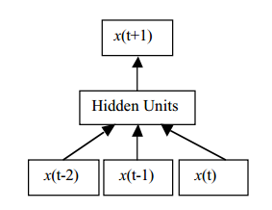
Tamanho da Janela (delay)
Quantidade de pontos da série temporal que devem ser levados em consideração para que a rede possa prever o próximo valor
Quanto mais pontos forem utilizados, menor o tamanho do conjunto de dados que se tem disponível para realizar o treinamento da rede.

Slide 11
Definindo o tamanho da janela (delay)
Gráfico da auto correlação do erro: descreve como os erros de predição estão relacionados no tempo.
Para um sistema de predição ideal deve existir apenas um valor não zero no momento: atraso = 0.
Isso significaria que os erros de predição são completamente não-correlacionados com os outros (ruído branco).
Caso exista uma correlação significativa nos erros de predição é possível melhorar o resultado aumentando o numero de atrasos a serem levados em consideração no treinamento.

Slide 12
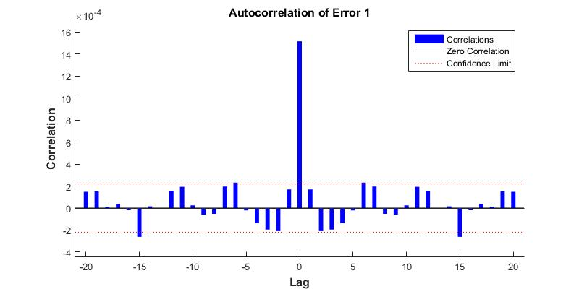
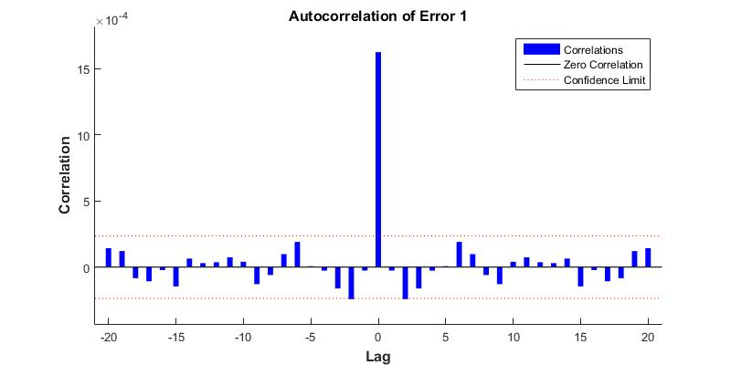
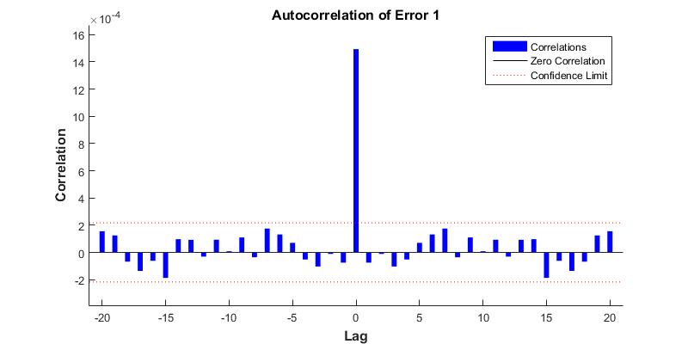
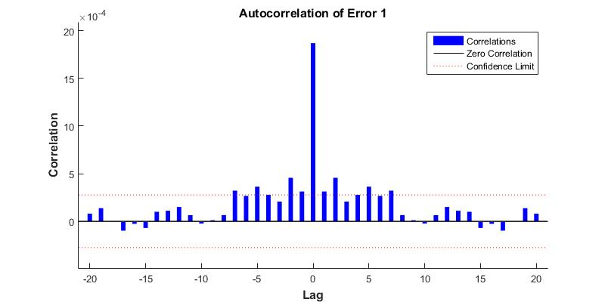
Auto correlação do erro
Atraso = 2
Atraso = 3
Atraso = 4
Atraso = 10

Slide 13



MLP-LM
MLP-LM Multi Layer Perceptron – Levenberg Marquadt
Otimizar os parâmetros Beta da curva de modo que a minimizar a soma dos quadrados dos devios.
Usando a caixa de ferramentas NNSTART do matlab para a predição de séries temporais do tipo NAR (Nonlinear Auto Regressive) .

Slide 14
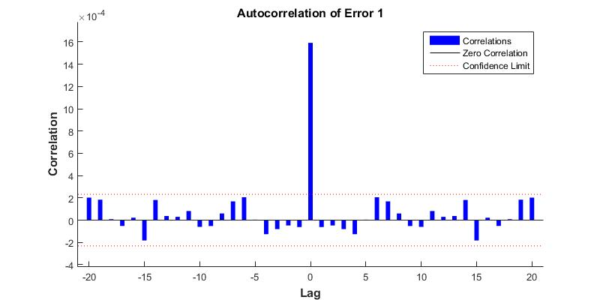
MLP-LM
 | Porcentagem | Elementos
Treino | 50% | 96
Validação | 20% | 39
Teste | 30% | 58
Neurônios na camada escondida: 15
Tamanho da janela : 4

Slide 15
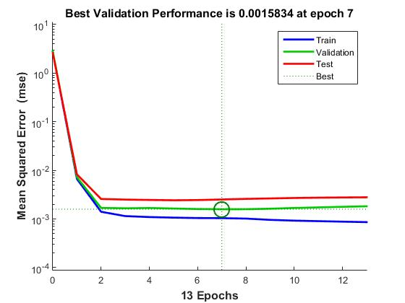
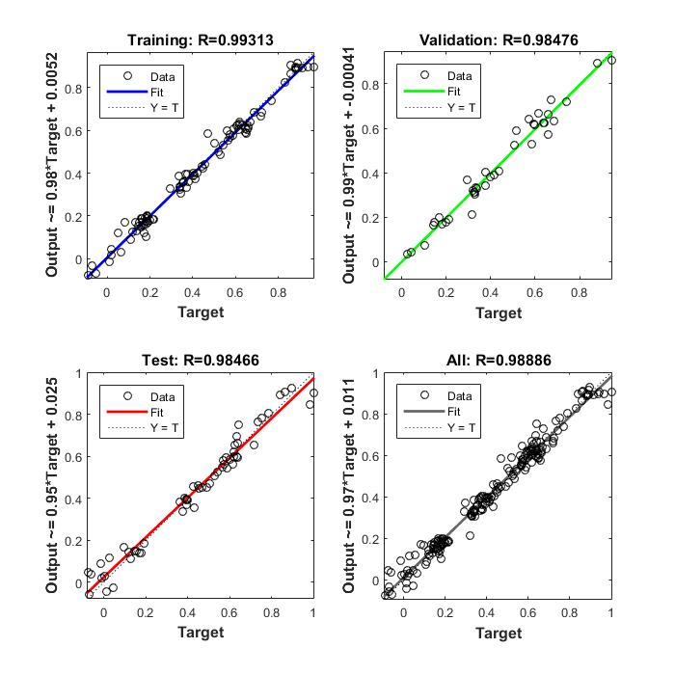
MLP-LM Treinamento

Slide 16
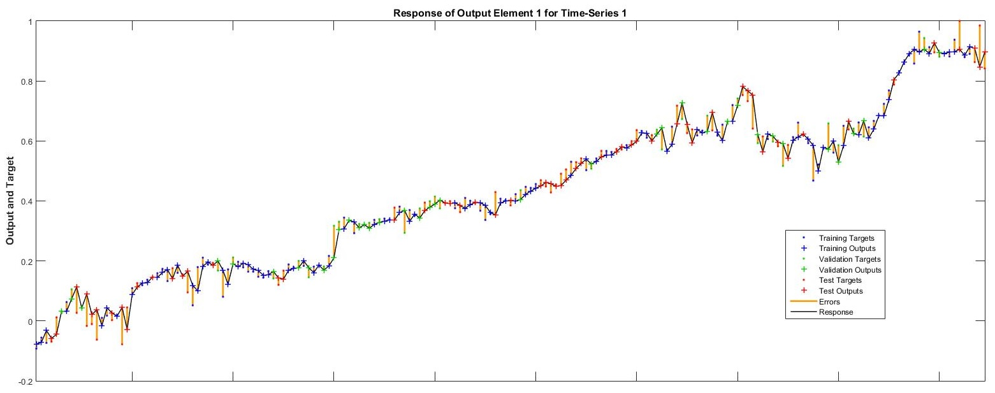
MLP-LM Resposta

Slide 17
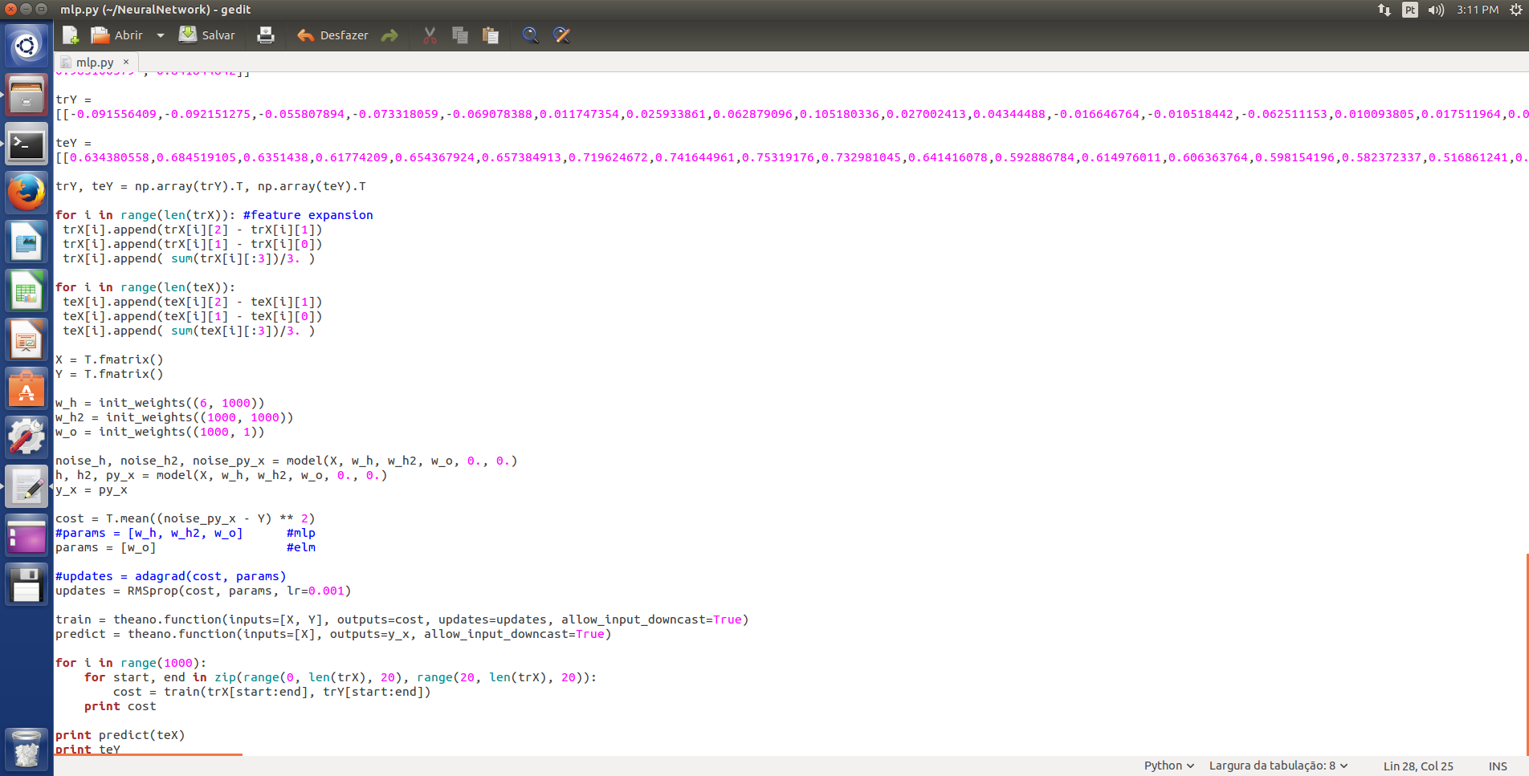
Outra alternativa
Usar uma outra ferramenta no lugar de Matlab que seja mais flexível para tentar obter melhores resultados.
Script em Python que usa a biblioteca Theano para otimizar as expressões matemáticas utilizando a GPU para processamento.

Slide 18
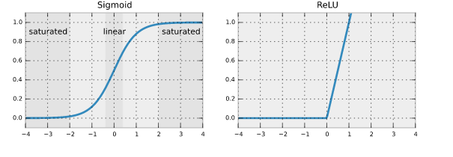
Elementos a serem analisados
ELM x MLP
“RMSprop” x “AdaGrad” x Sem otimização
Numero de Neurônios
“Rectify” x Sigmoide
Tamanho da janela
“Feature expansion”

Slide 19

RMSprop e AdaGrad
AdaGrad
Adaptive Gradient Method. Modula a taxa de aprendizado de cada peso baseado na magnitude de seus gradientes
RMSprop
Ajuste do método de AdaGrad de maneira a tentar reduzir sua taxa de decaimento da curva de aprendizado.

Slide 20
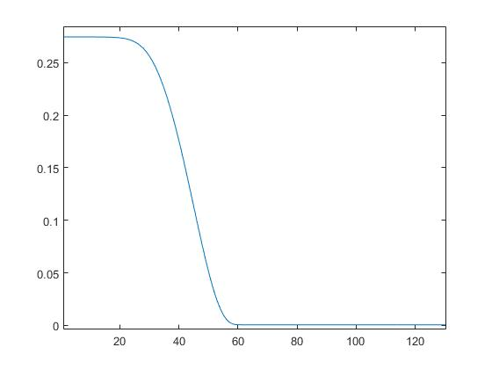
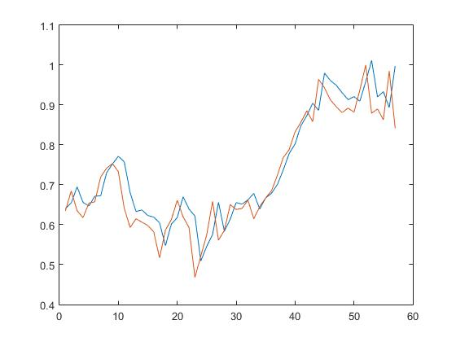
MLP – RMSprop
01) RMSprop / 15 neurônios / Rectify / sem expansão
Média do erro: | 0,004593 | Função custo: | 3,64E-04
Desvio padrão: | 0,053922 | Erro (%) | 0,23%

Slide 21
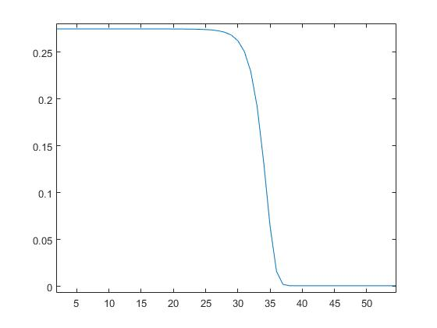
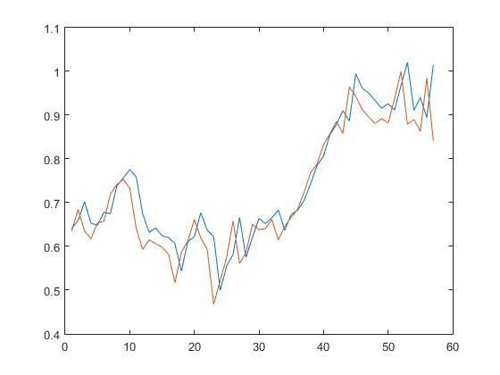
MLP - AdaGrad
02) AdaGrad / 15 neurônios / Rectify / sem expansão
Média do erro: | 0,01142 | Função custo: | 4,09E-04
Desvio padrão: | 0,05445 | Erro (%) | 0,57%

Slide 22
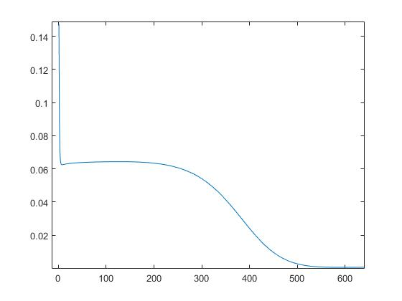
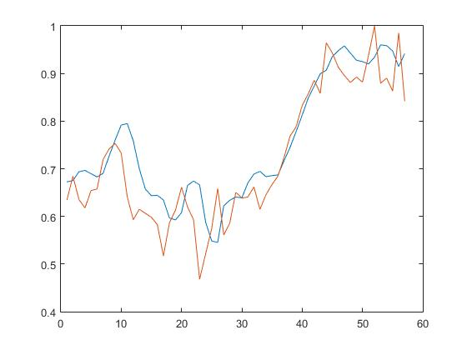
MLP - Sigmoide
03) AdaGrad / 15 neurônios / Sigmoide / sem expansão
Média do erro: | 0,03522 | Função custo: | 9,89E-04
Desvio padrão: | 0,05787 | Erro (%) | 1,76%

Slide 23
MLP - Linear
08) RMSprop / 15 neurônios / linear / com expansão
Média do erro: | 0,00358 | Função custo: | 4,12E-04
Desvio padrão: | 0,05378 | Erro (%) | 0,18%

Slide 24
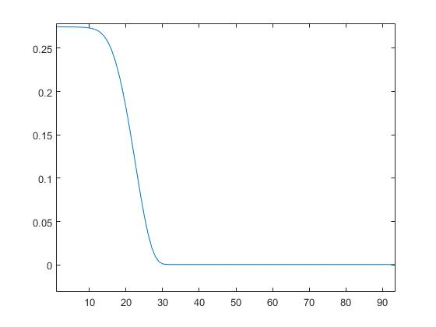
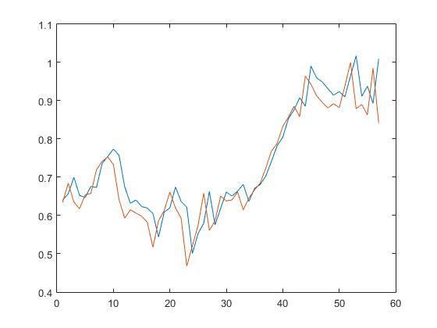
MLP - +Neurônios
04) RMSprop / 50 neurônios / Rectify / sem expansão
Média do erro: | 0,01021 | Função custo: | 4,05E-04
Desvio padrão: | 0,05424 | Erro (%) | 0,51%

Slide 25
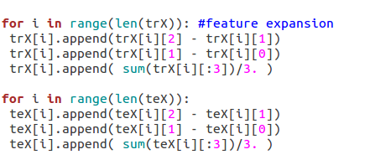
“Feature Expansion”
Adicionar outros elementos além dos intervalos de tempo da janela como entradas da rede neural
Variação entre os instantes
Valor médio dos termos da série considerados na janela
Ect.

Slide 26
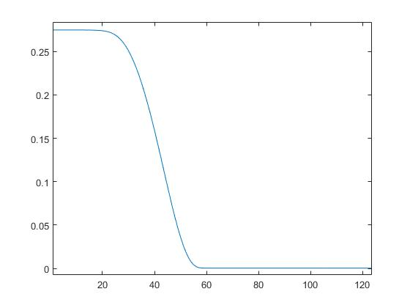
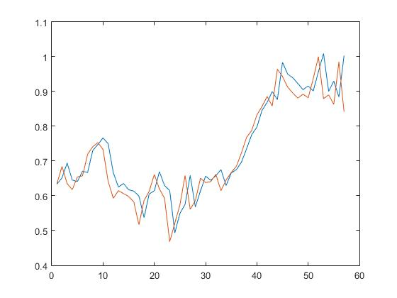
MLP – “Feature Expansion”
5) RMSprop / 15 neurônios / Rectify / com expansão
Média do erro: | 0,00372 | Função custo: | 3,72E-04
Desvio padrão: | 0,05415 | Erro (%) | 0,19%

Slide 27
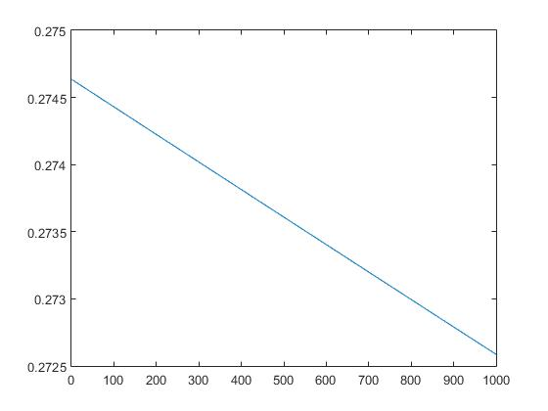
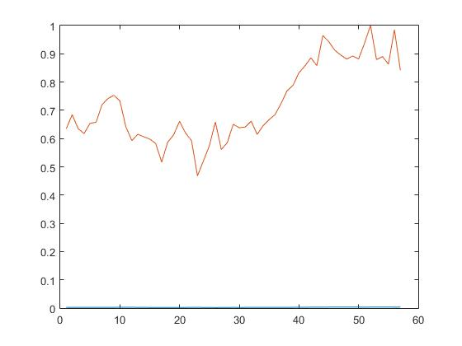
ELM – Poucos Neurônios
6) RMSprop / 15 neurônios / Rectify / com expansão
Média do erro: | 0,65916 | Função custo: | 2,73E-01
Desvio padrão: | 0,13711 | Erro (%) | 32,96%

Slide 28
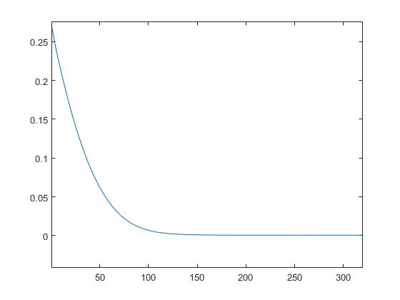
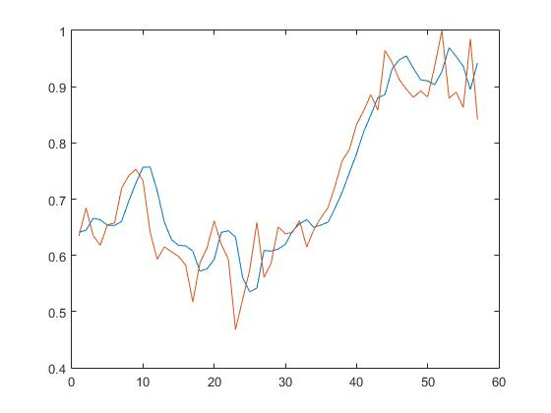
ELM – Muitos Neurônios
7) RMSprop / 1500 neurônios / Rectify / com expansão
Média do erro: | 0,00425 | Função custo: | 5,01E-04
Desvio padrão: | 0,0566 | Erro (%) | 0,21%

Slide 29
Interpretação
É possível perceber pelos gráficos que comparam o valor esperado do testes com os valores previstos, que em geral a curva prevista (em azul) se comporta quase como um fantasma da curva esperada no teste (em vermelho). Esse aparente atraso temporal que existe entre as curvas se deve ao fato que a rede neural da um peso muito maior para o elemento mais recente.
Mesmo a introdução de expansão de características (“feature expansion”), incluindo como entrada da rede as variações entre os instantes e sua média temporal, não foi o suficiente para que a rede ficasse menos dependente do instante atual.

Slide 30
Comparação geral
 | T01 | T02 | T03 | T08 | T04 | T05 | T06 | T07
Função custo | 3,64E-04 | 4,09E-04 | 9,89E-04 | 4,12E-04 | 4,05E-04 | 3,72E-04 | 2,73E-01 | 5,01E-04
Média do erro | 0,00459 | 0,01142 | 0,03522 | 0,00358 | 0,01021 | 0,00372 | 0,65916 | 0,00425
Desvio padrão | 0,05392 | 0,05445 | 0,05787 | 0,05378 | 0,05424 | 0,05415 | 0,13711 | 0,0566
Erro % da prod. | 0,23% | 0,57% | 1,76% | 0,18% | 0,51% | 0,19% | 32,96% | 0,21%
Barris /dia | 6207,24 | 15428 | 47595,5 | 4842,95 | 13802,7 | 5032,96 | 890873 | 5747,99

Slide 31
Possibilidade de melhorias
Tratar os dados de entrada estimando uma curva para produção diária entre os meses, aumentando assim em aproximadamente 30x a quantidade de dados de entrada.
Aplicar o método LSTM na rede, em que o tamanho da janela vai aumentando quanto mais avançamos no tempo.
Testar outras funções pseudoaleatórias para a geração dos pesos iniciais na rede ELM

Slide 32
Conclusão
Mesmo que o desempenho das redes MLP tenham sidos melhores que as redes que usam ELM, essa melhoria de desempenho foi consideravelmente menor do que o esperado.
A rede ELM se mostrou realmente bastante eficiente para treinar com números elevados de neurônios, porém apresenta desempenho extremamente baixo para redes com poucos neurônios.
A rede ELM demora aproximadamente 65 segundos pra treinar uma rede com 1000 neurônios, enquanto a rede MLP utilizada demora mais de 400 segundos.

Slide 33
Dados, script, resultados e imagens podem ser encontrados no github : “victortr”

Slide 34
Bibliografia
F. Bastien, P. Lamblin, R. Pascanu, J. Bergstra, I. Goodfellow, A. Bergeron, N. Bouchard, D. Warde-Farley and Y. Bengio. “Theano: new features and speed improvements”. NIPS 2012 deep learning workshop.
J. Bergstra, O. Breuleux, F. Bastien, P. Lamblin, R. Pascanu, G. Desjardins, J. Turian, D. Warde-Farley and Y. Bengio. “Theano: A CPU and GPU Math Expression Compiler”. Proceedings of the Python for Scientific Computing Conference (SciPy) 2010. June 30 - July 3, Austin, TX
Patterson D W, Chan K H, Tan C M. 1993, Time Series Forecasting with neural nets: a comparative study. Proc. the international conference on neural network applictions to signal processing. NNASP 1993 Singapore pp 269-274.

